Slide 1
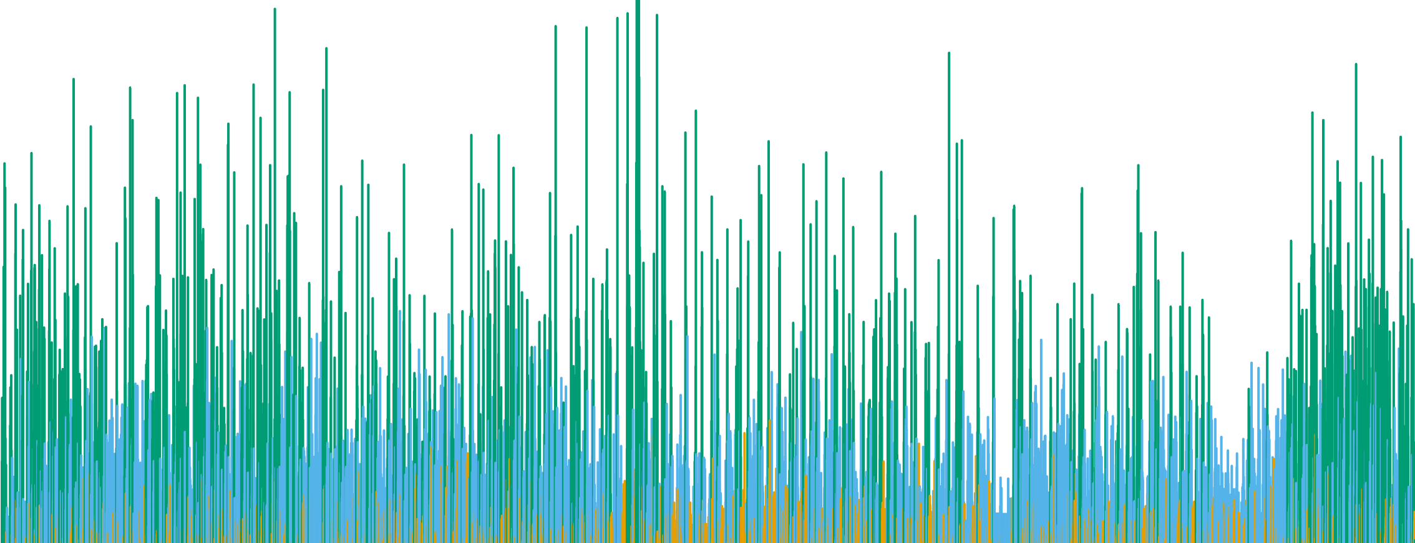
Statistical modeling of tracking data - an empirical comparison of methods
Timo Meyer

Slide 2
Inhaltsverzeichnis
Inhaltsverzeichnis
Kontext
Datensatz
Roter Faden der Arbeit
Workflow
Ergebnisse

Slide 3
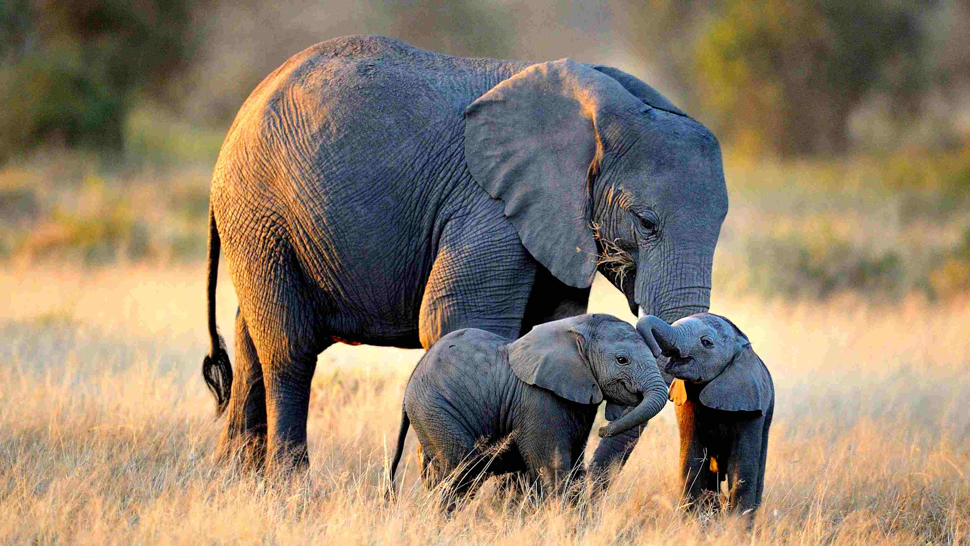
Kontext
Kontext
Gupte (2019) als Ausgangspunkt
GAMM zur Modellierung der Beziehung von Geschwindigkeit und Temperatur von Elefanten
LMMs zur Beziehung von Halsband-Temperatur zu Umgebungstemperatur
Paper weist gewisse Probleme auf
Aufhänger für weitere statistische Modelle zur Modellierung von Tracking-Daten
Dabei wird sich auf den zugrundeliegenden Datensatz bezogen

Slide 4
Datensatz I
Datensatz
14 weibliche Elefanten (Loxodonta Africana) aus verschiedenen Herden
Kruger Nationalpark, Südafrika
Zeitraum von 2007 bis 2009
Durchschnittlicher Beobachtungszeitraum: 21 Monate
Irreguläre Beobachtungszeitpunkte

Slide 5
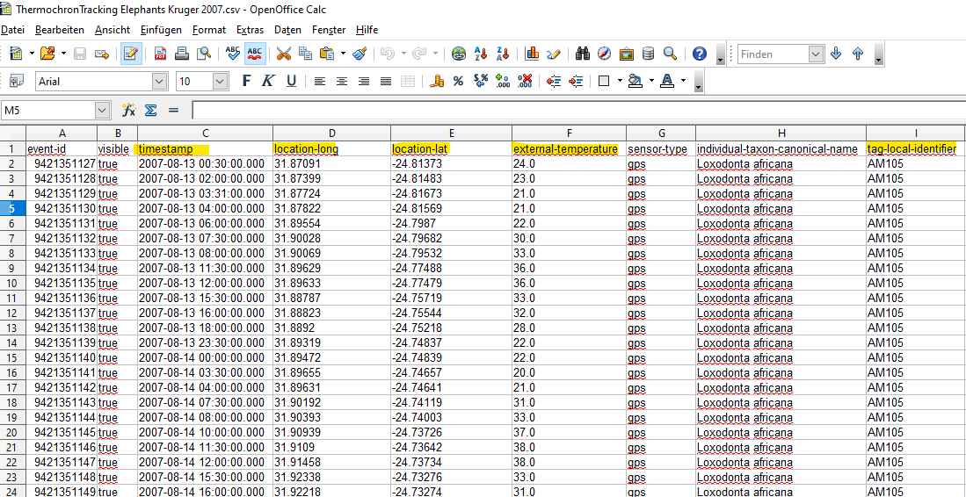
Datensatz II
Datensatz
Irreguläre Beobachtungszeitpunkte

Slide 6
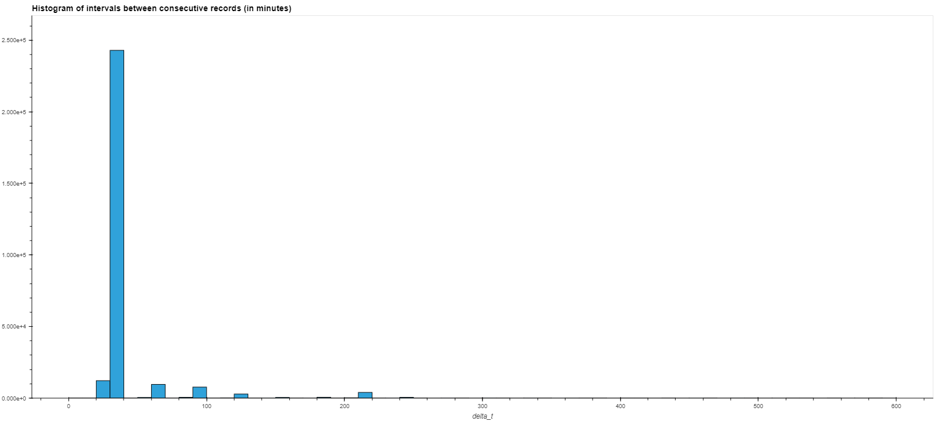
Datensatz III
Datensatz
Verteilung Zeitintervalle

Slide 7
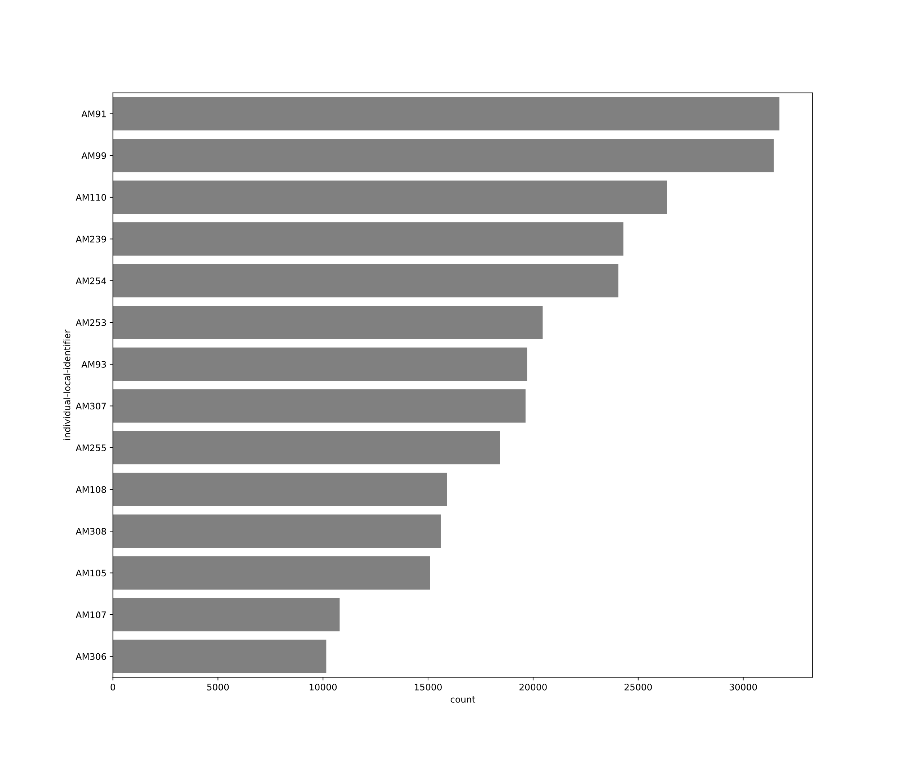
Datensatz IV
Datensatz
Anzahl Beobachtungen pro Tier

Slide 8
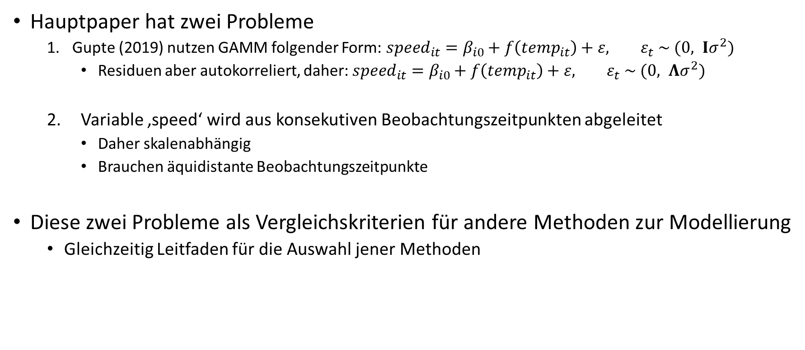
Roter Faden der Arbeit I
Roter Faden der Arbeit
Hauptpaper hat zwei Probleme
Gupte (2019) nutzen GAMM folgender Form: ${speed}_{it}=β_{i0}+f\left({temp}_{it}\right)+ε, ε_{t} \sim (0, Ισ^{2})$
Residuen aber autokorreliert, daher: ${speed}_{it}=β_{i0}+f\left({temp}_{it}\right)+ε, ε_{t} \sim (0, Λσ^{2})$
Variable ‚speed‘ wird aus konsekutiven Beobachtungszeitpunkten abgeleitet
Daher skalenabhängig
Brauchen äquidistante Beobachtungszeitpunkte
Diese zwei Probleme als Vergleichskriterien für andere Methoden zur Modellierung
Gleichzeitig Leitfaden für die Auswahl jener Methoden

Slide 9
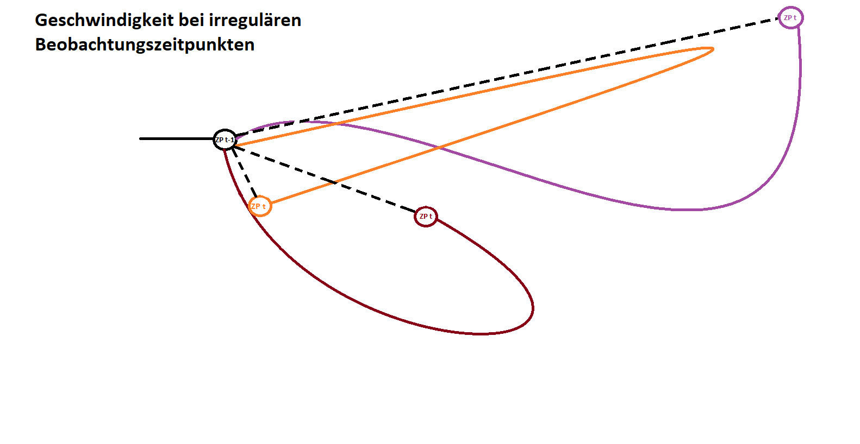
Roter Faden der Arbeit II
Roter Faden der Arbeit

Slide 10
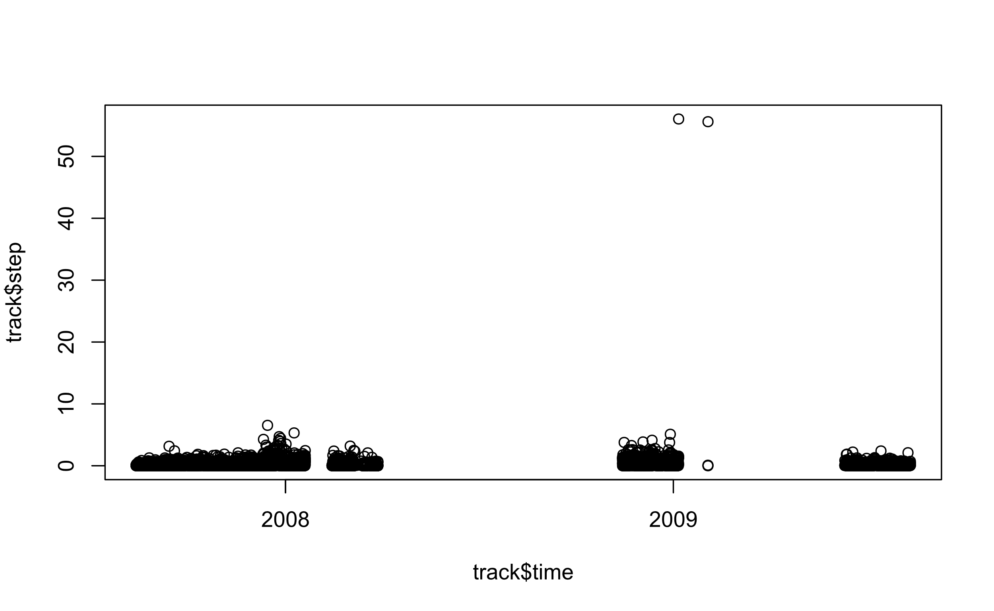
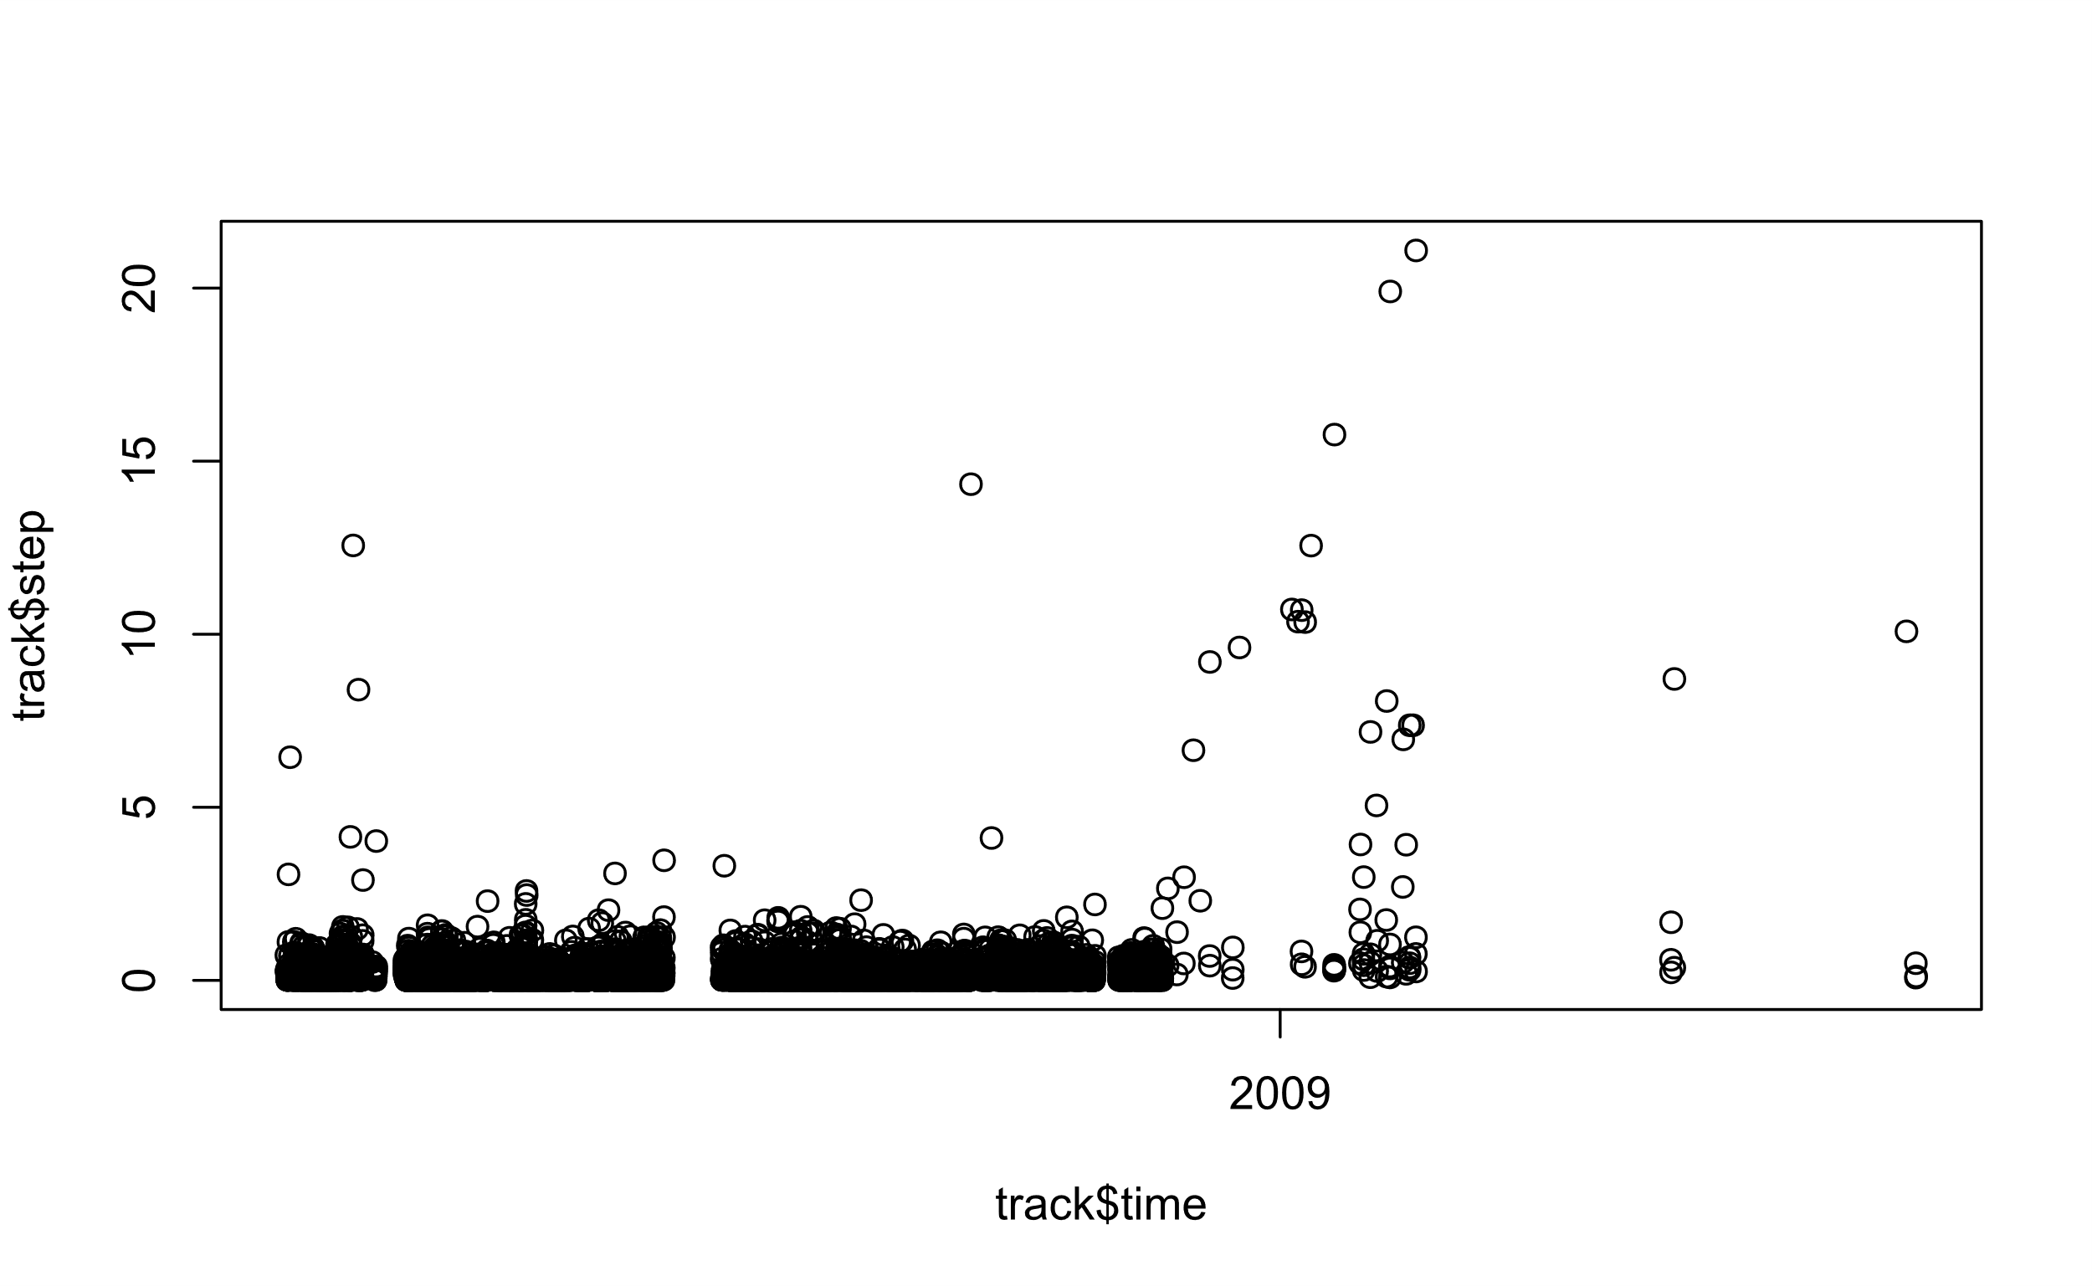
Roter Faden der Arbeit III
Roter Faden der Arbeit
Irreguläre Intervalle und Ausreißer
AM107 AM307

Slide 11
Roter Faden der Arbeit IV
Roter Faden der Arbeit
Für Autokorrelation der Residuen könnte man AR(1) Prozess annehmen
Für äquidistante Beobachtungszeitpunkte Kalman-Filter
Daraus folgen Methoden
GAMM mit AR(1) Prozess als Korrelationsstruktur sowie Kalman Filter auf Daten angewandt
HMMs als flexible Modelle zur Modellierung von Tracking-Daten
Probleme dieser beiden Modelle bleibt vorherige Regularisierung der Daten (hier mit Kalman-Filter)
Time-varying stochastic differential equations (SDEs)
Parameter der SDEs werden mittels GAM geschätzt
Brownsche Bewegung mit Drift und Ornstein-Uhlenbeck Prozess (Continuous Time Correlated Random Walk) werden genutzt

Slide 12
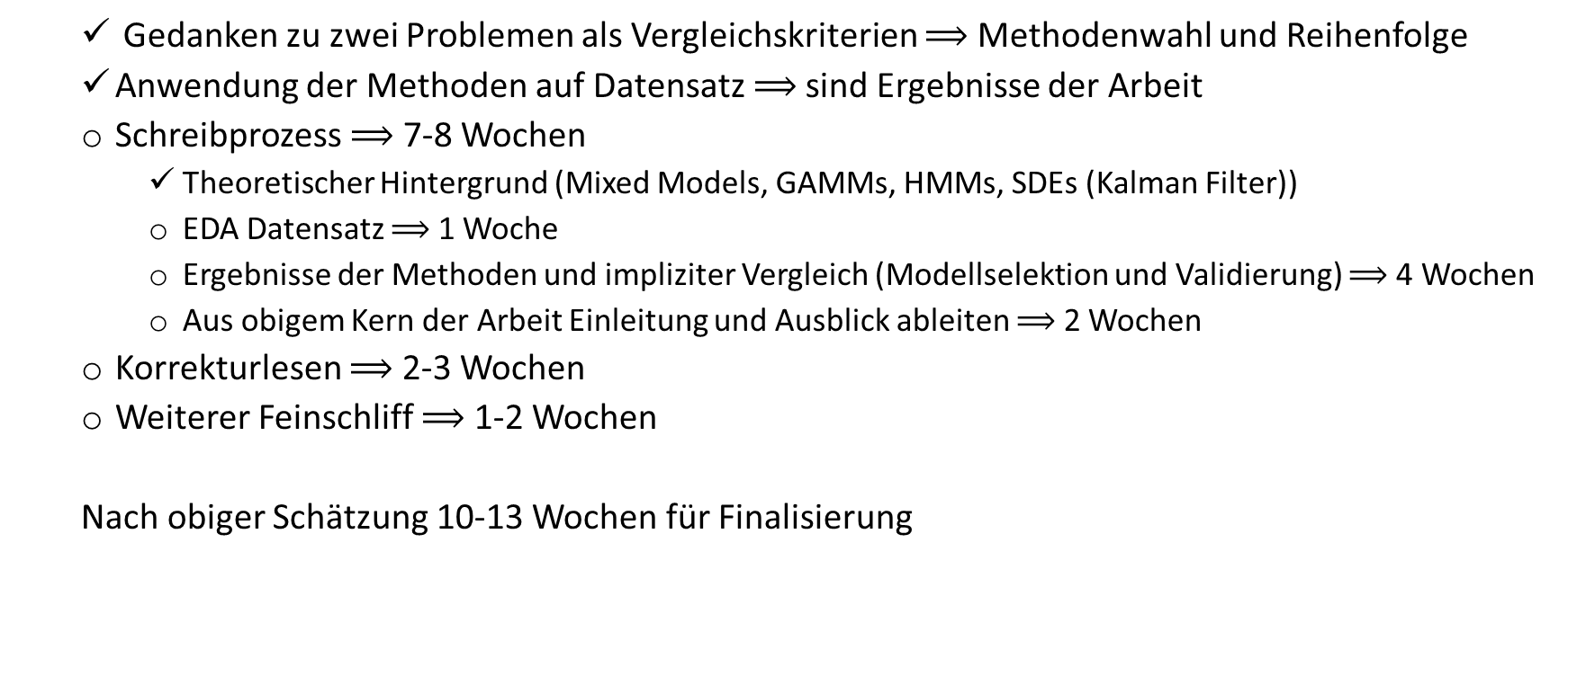
Workflow
Workflow
Gedanken zu zwei Problemen als Vergleichskriterien $⟹$ Methodenwahl und Reihenfolge
Anwendung der Methoden auf Datensatz $⟹$sind Ergebnisse der Arbeit
Schreibprozess $⟹$ 7-8 Wochen
Theoretischer Hintergrund (Mixed Models, GAMMs, HMMs, SDEs (Kalman Filter))
EDA Datensatz $⟹$1 Woche
Ergebnisse der Methoden und impliziter Vergleich (Modellselektion und Validierung) $⟹$4 Wochen
Aus obigem Kern der Arbeit Einleitung und Ausblick ableiten $⟹$ 2 Wochen
Korrekturlesen $⟹$ 2-3 Wochen
Weiterer Feinschliff $⟹$ 1-2 Wochen
Nach obiger Schätzung 10-13 Wochen für Finalisierung

Slide 13
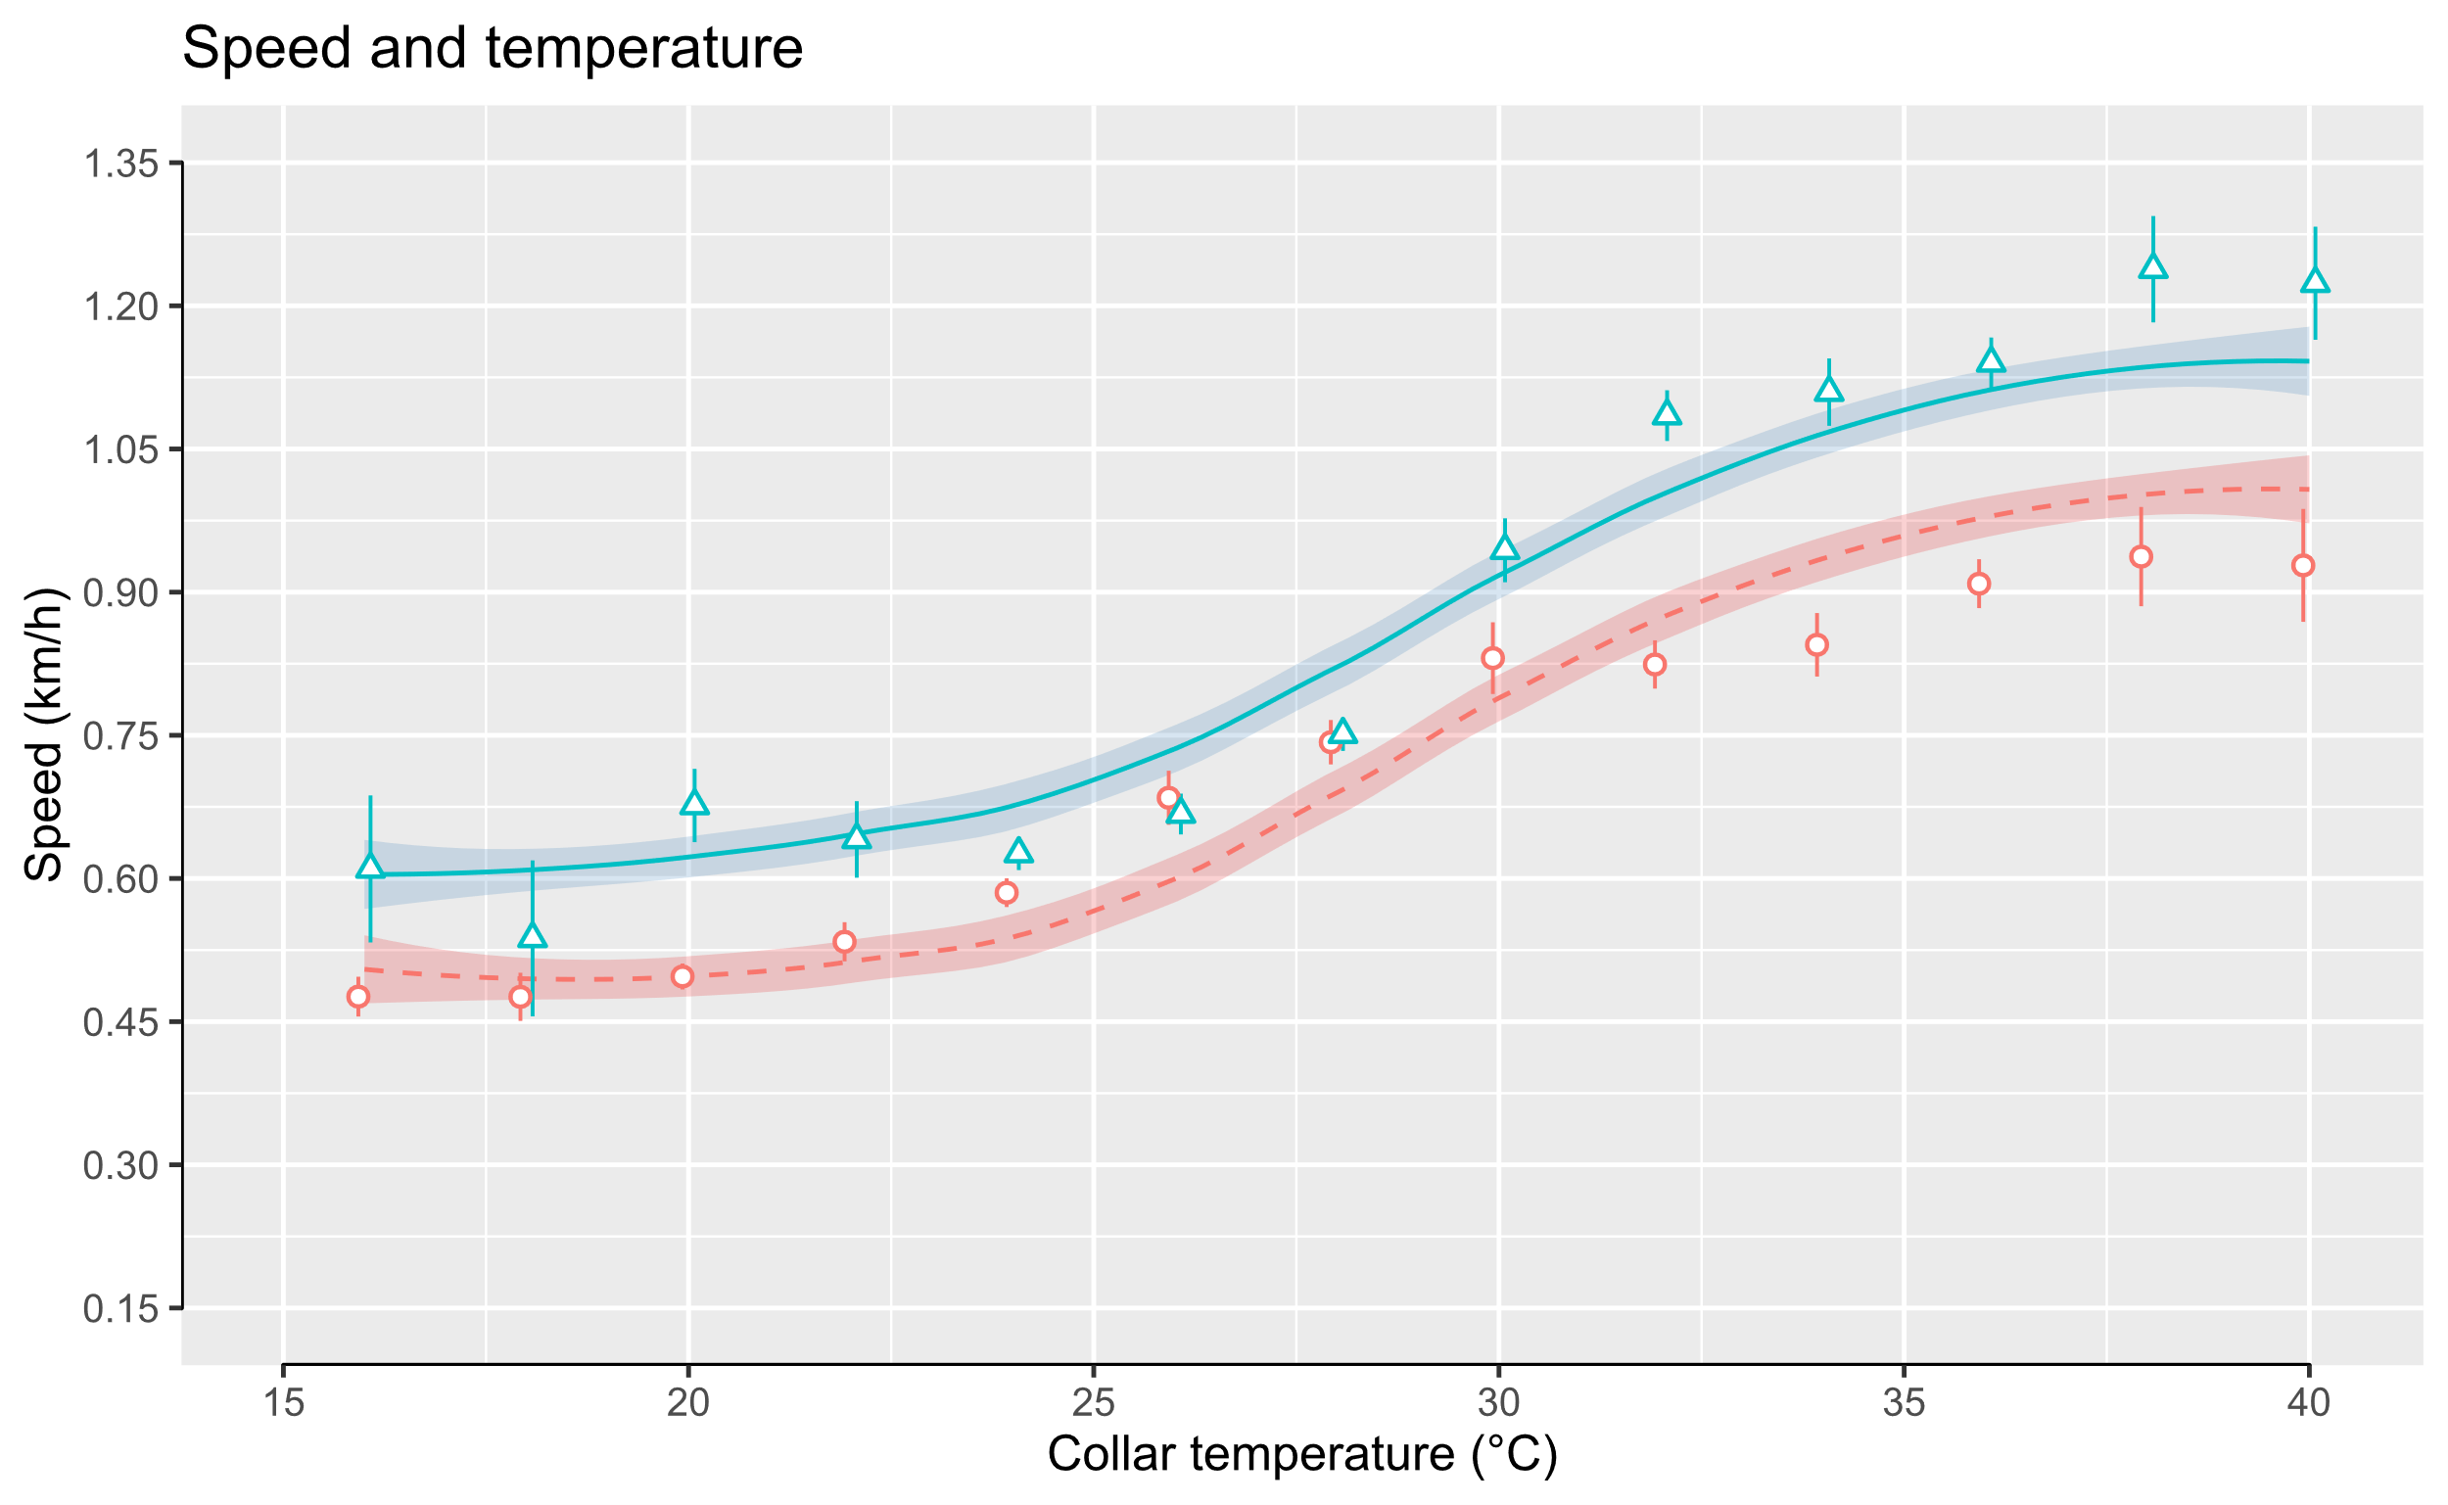
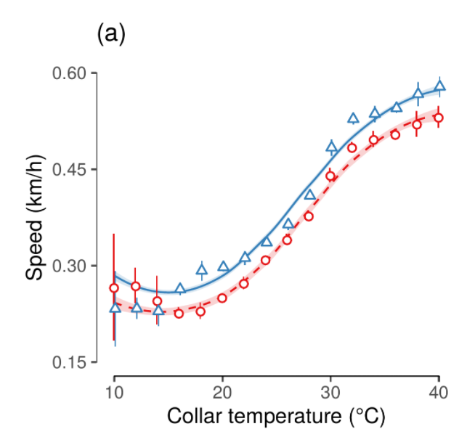
Ergebnisse I
Ergebnisse
GAMMs

Slide 14
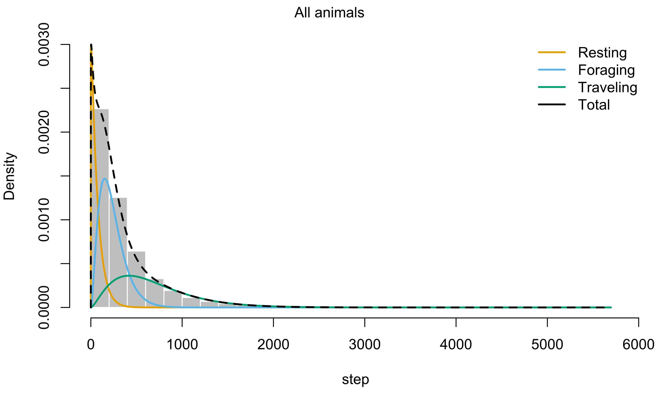
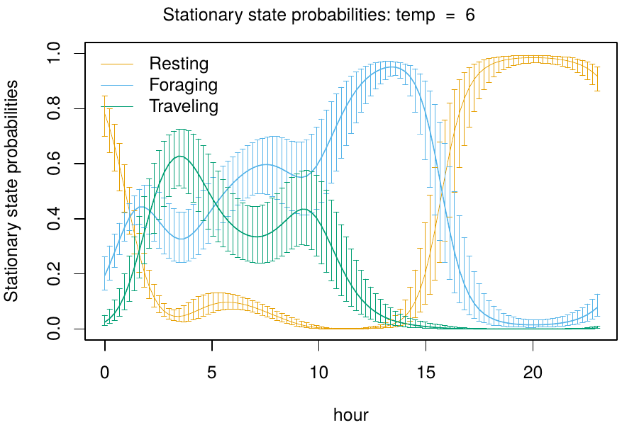
Ergebnisse II
Ergebnisse
HMMs

Slide 15
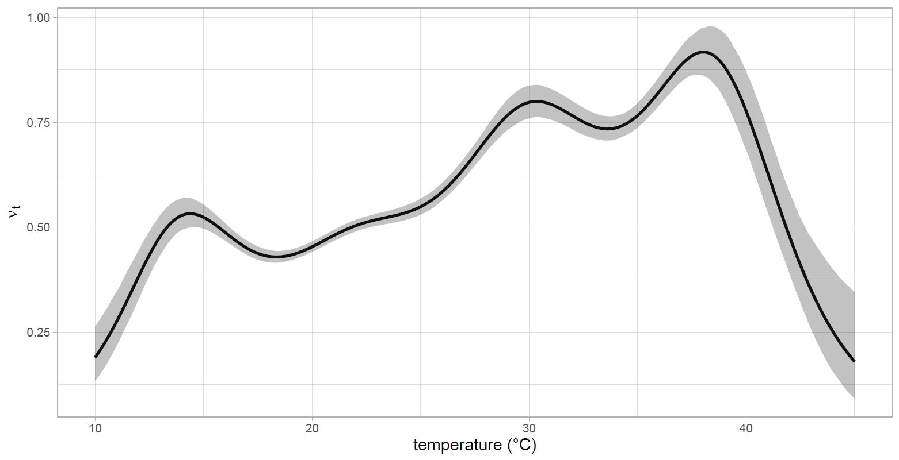
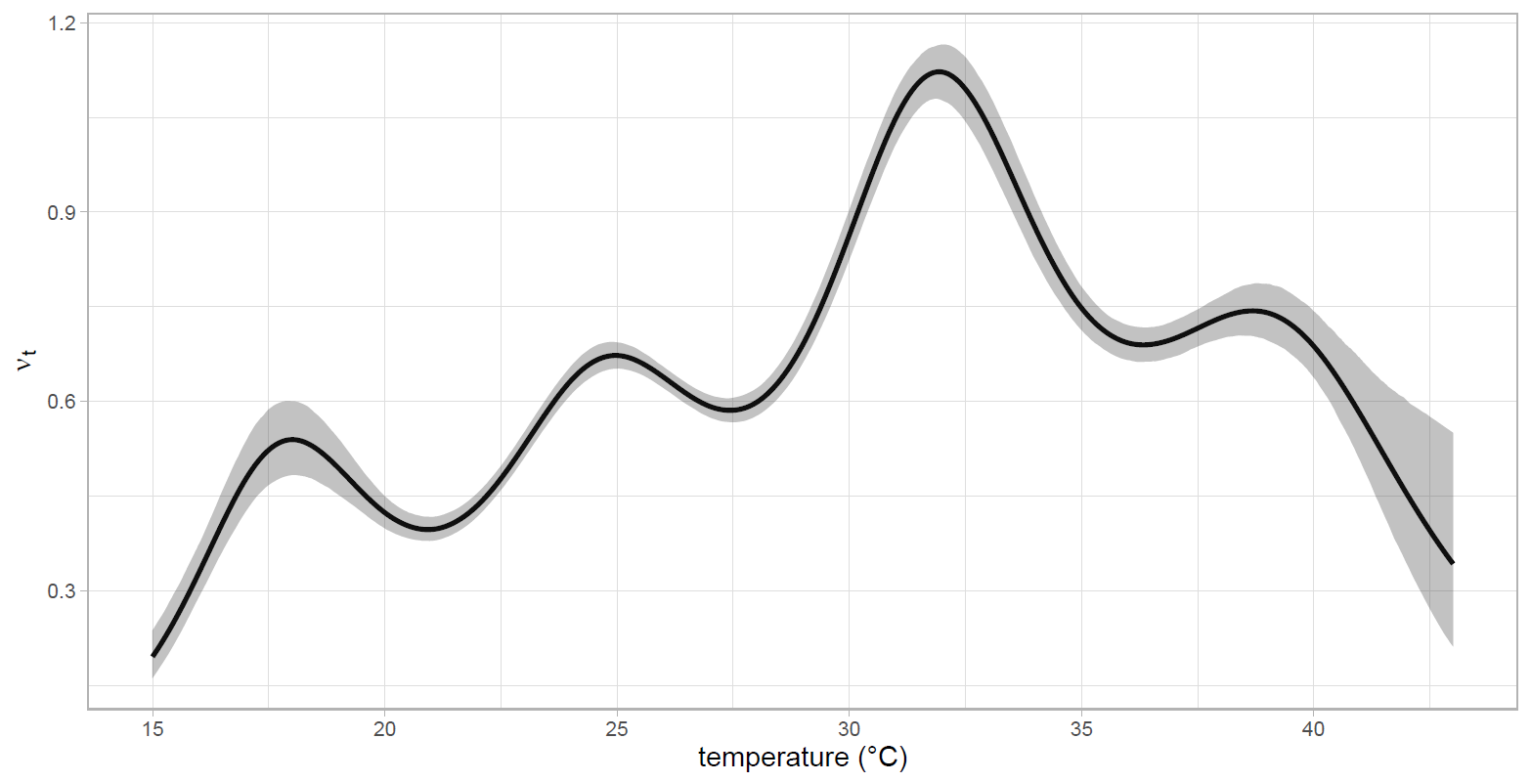
Ergebnisse III
Ergebnisse
SDEs: Continuous Time Correlated Random Walk
AM 99 AM308

Slide 16
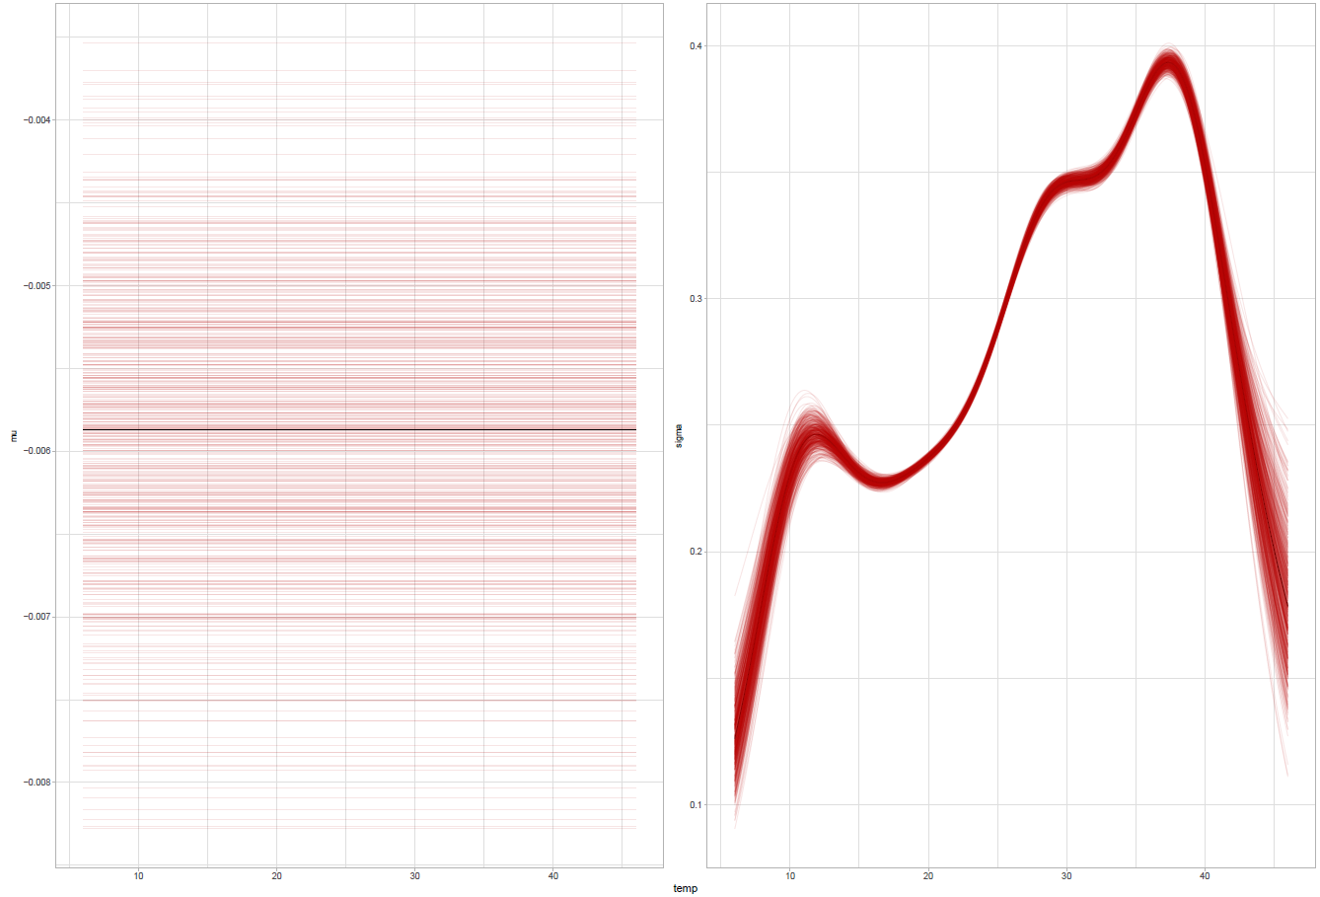
Ergebnisse IV
Ergebnisse
SDEs: Brownsche Molekularbewegung mit Drift

Slide 17
Vielen Dank für die Aufmerksamkeit!

